Slide 1
Ranking long tail queries
Андрей Москаленко

Slide 2
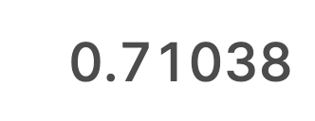

Фичи из логов
Для урлов считаем статистики:
CTR
Cascade
DBN
Средние позиции
Среднее проведенное время

Slide 3
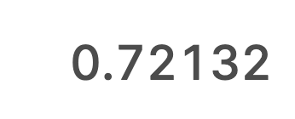
Фичи из логов
Добавляем те же фичи для хостов
CTR
Cascade
DBN
Средние позиции
Среднее проведенное время

Slide 4
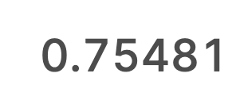
Синтаксические фичи
Спеллчекер – YandexSpeller
Лемматизатор – PyMystem3
6 фичей BM25 для заголовков:
Okapi BM25
BM25L
BM25+

Slide 5
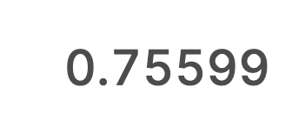
Синтаксические фичи
Спеллчекер – YandexSpeller
Лемматизатор – PyMystem3
Отдельно добавим для заголовков:
Tf-idf с 1-4 n-grams (sklearn)
Countvectorizer с 1-4 n-grams (sklearn)

Slide 6
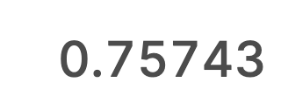
Синтаксические фичи
Больше деревьев!
Catboost:
Loss: YetiRankPairwise
N_iters: 7000

Slide 7
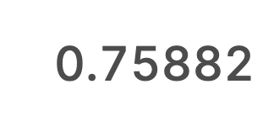
Cемантические фичи
Добавляем сетки:
Для заголовков
USE + cosine (3 мультиязыковые модели)
Fasttext + cosine (3 мультиязыковые модели)

Slide 8
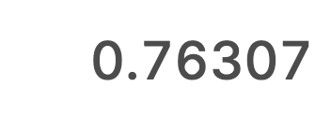
Cемантические фичи
Заголовков уже не хватает,
Добавляем фичи из текстов:
Три модели BM25 на первых 512 словах текстов

Slide 9
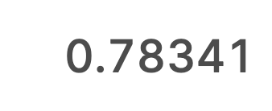
Cемантические фичи
Добавляем фичи из текстов:
Вопросно-ответная модель USE_QA
Вопрос – запрос пользователя
Ответ – заголовок текста
Контекст – текст документа

Slide 10
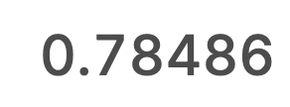
Cемантические фичи
Добавляем фичи из текстов:
Вопросно-ответная модель LaReQA
Вопрос – запрос пользователя
Ответ – заголовок текста
Контекст – текст документа

Slide 11

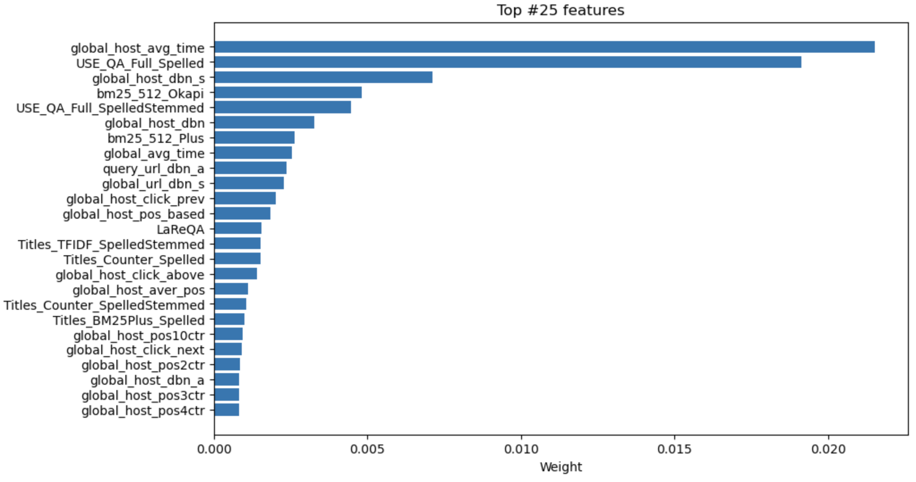
Финальная модель
256 фичей
7000 деревьев
YetiRankPairwise
Feature importance:

Slide 12
Что не успел попробовать
Сглаживание поведенческих факторов
Региональное деление выдачи (@Geo)
Прогон не multilingual моделей, путем перевода всего на английский (google за банил за обкачку переводчика)
Альтернативные ранкинги (Lambda-mart и тп)

